Slide 1
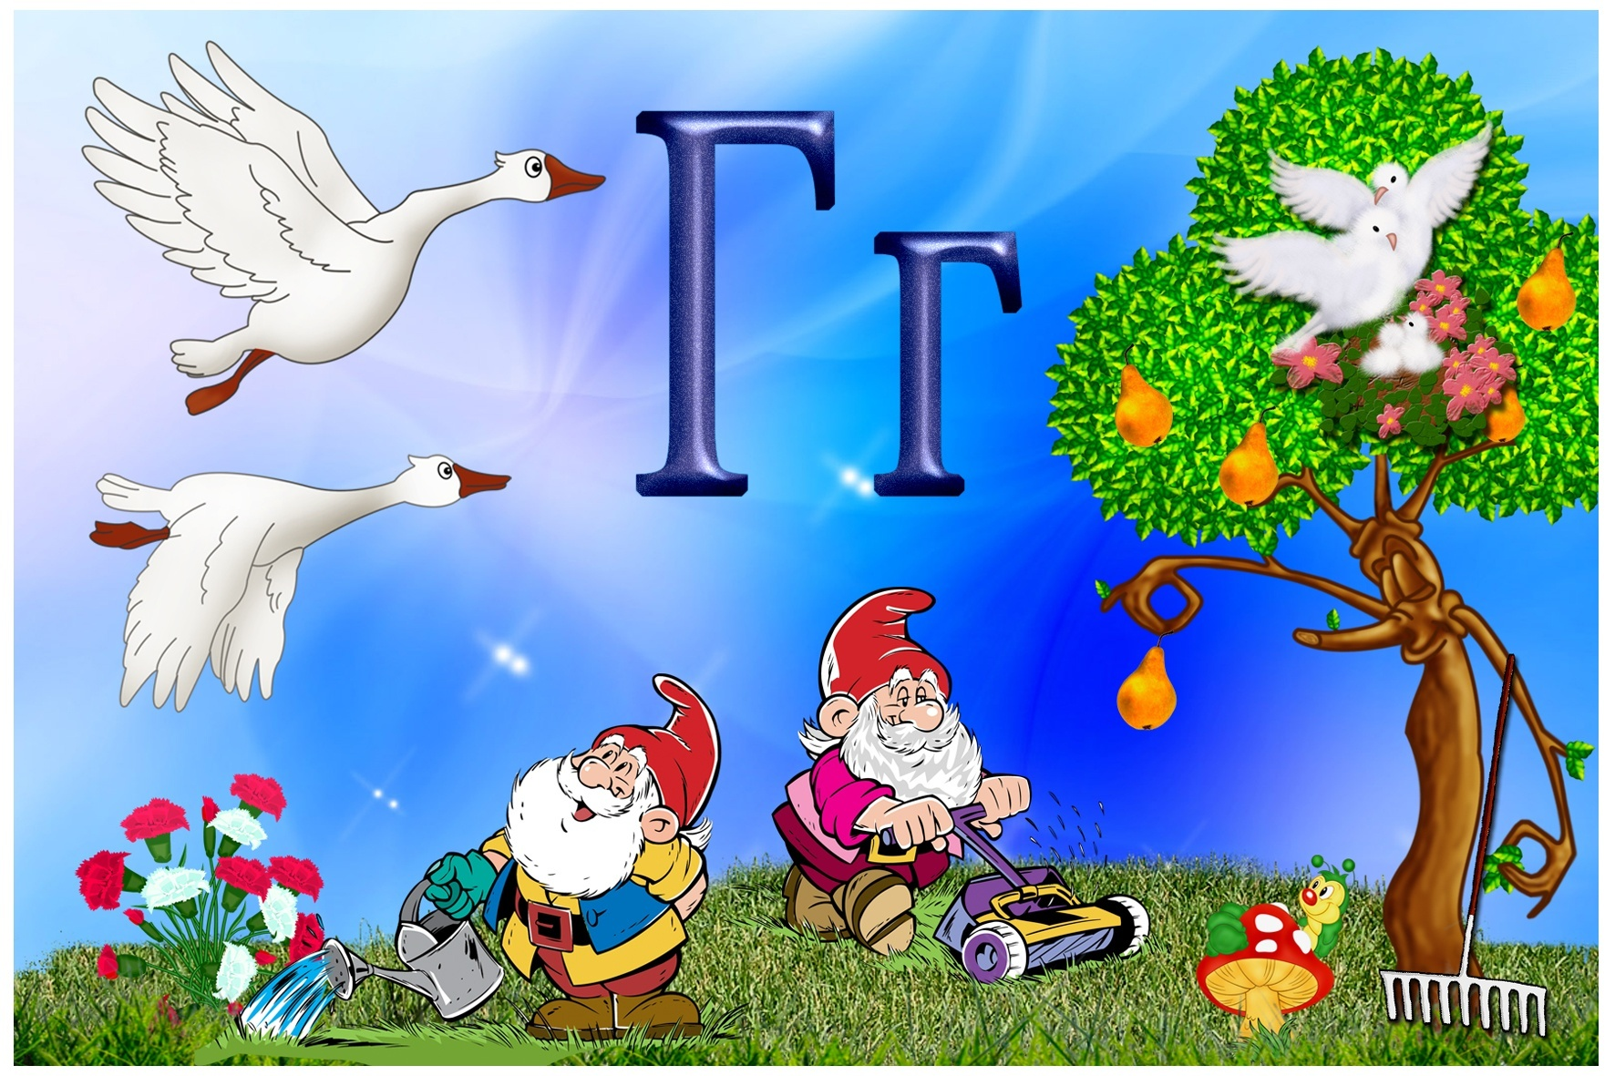
голуби
гуси
гнездо
гномы
груша
гвоздики
гусеница
грабли

Slide 2
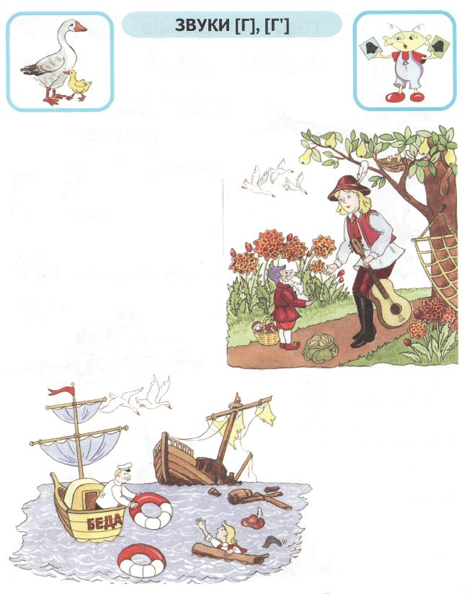
Ганс собирается в дорогу
Найди слова со звуками Г- Гь.
Гу - си Гвоз-ди-ки
Гру-ши Га-мак
Гри-бы Гне-здо
Ганс Ги-та-ра
Какие слова
состоят из 1-го, 2-х,
3 -х слогов
Игра «Наоборот»
Тихий- … чистый - …
веселый-… умный -…
Сытый -… редкий -…
мелкий-… шершавый -

Slide 3
Кораблекрушение
Корабль Ганса тонет. Капитан Врунгель бросает Гансу спасательный круг. Мы спасем Ганса, если составим на спасательные круги звуковые схемы слов: Ганс, гуси

Slide 4
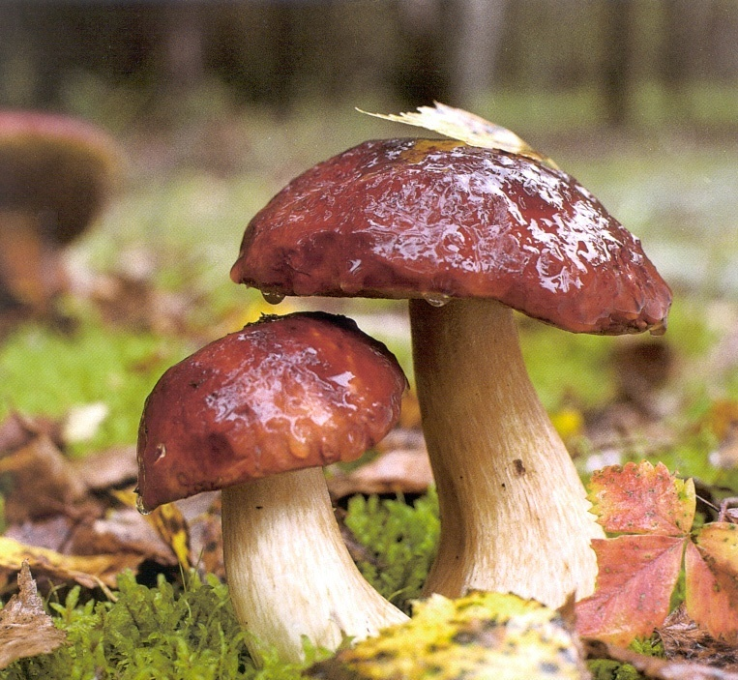
Землю пробуравил,
Корешок оставил,
Сам на свет явился,
Шапочкой прикрылся.

Slide 5
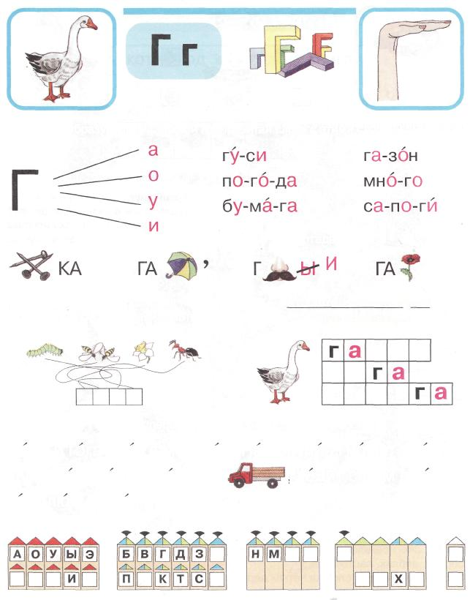
Что хотел сказать гусь?
Прочти слово по первым звукам.

Slide 6
Прочти слоги и слова

Slide 7
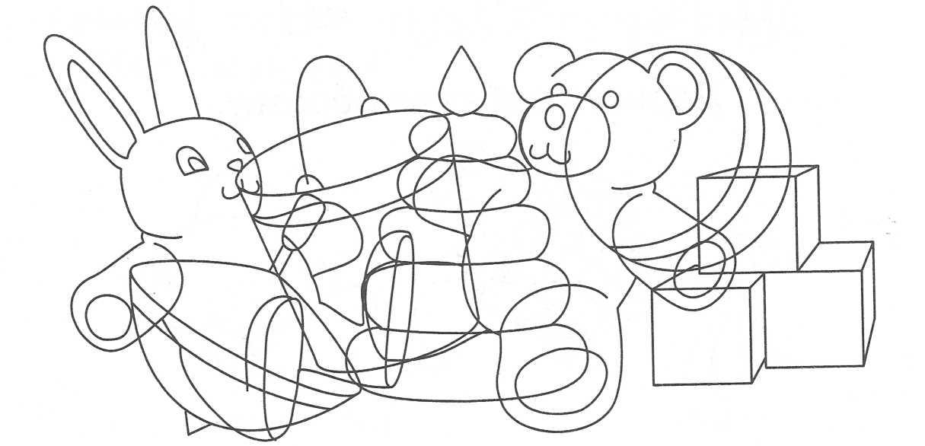
Найди все игрушки

